Slide 1
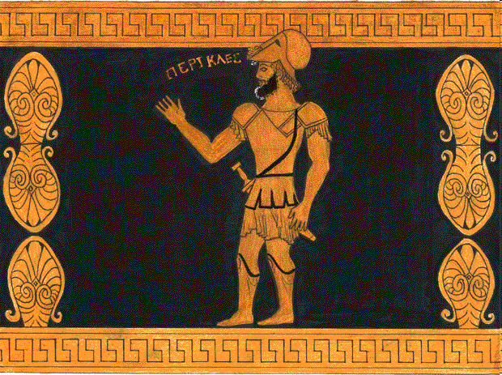
A pentecontecía en Atenas.
Sociedade, economía e política
Finais Guerras Médicas - comezos da
Guerra do Peloponeso
(480-431 a.C.)

Slide 2
Fontes literarias
De carácter históriográfico:
Tucídides (contemporáneo dos acontecementos)
Xenofonte (ss. V-IV a.C.)
Diodoro de Sicilia (s.I a.C.)
Plutarco (s.I d.C.)
Pausanias (s. II d.C.)
Panfletos e discursos (consérvanse un 150)
Fontes oratorias (Lisias, Demóstenes, Andócides, Antifonte, Apolodoro…)

Slide 3
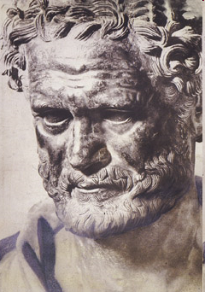
Fontes literarias
De carácter literario, filosófico e/ou político:
Platón
Aristóteles
Poesía lírica de Píndaro e Baquílides
Traxedias de Esquilo, Sófocles e Eurípides e a “Vella Comedia” de Aristófanes.
Aristóteles de Estaxira (Macedonia)
Busto romano, Acrópole de Atenas

Slide 4
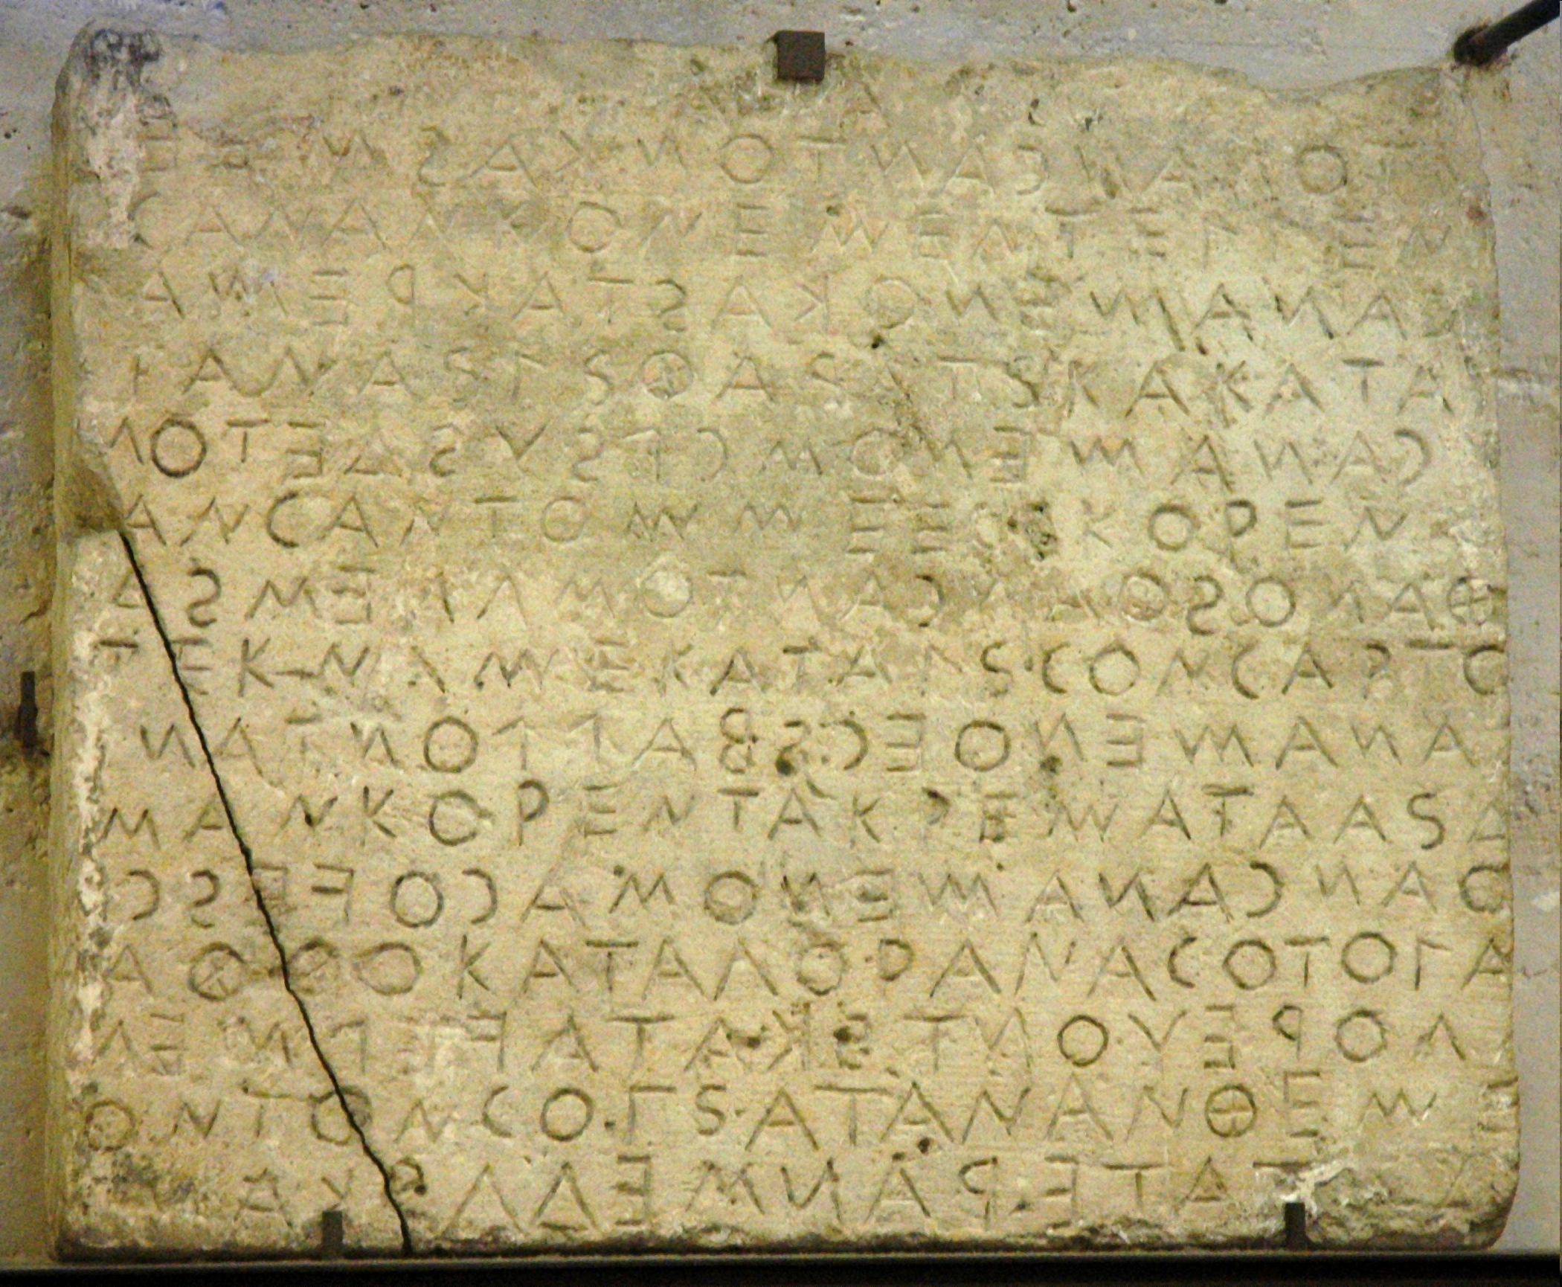
Fontes arqueolóxicas, epigráficas e numismáticas
Epígrafía:
  decretos da cidade (políticos e xurídicos)
  listas de tributos atenienses
  Ostraca: fragmentos cerámicos cos nomes dos condenados ao ostracismo.
Numismática:
  a súa emisión e circulación intensifícase dende 480. Testemuña dos intercambios comerciais.
Arqueoloxía:
  Iconografía cerámica (protagonismo das “figuras vermellas”), etc.
Leis de Gortina (Creta, s.V)

Slide 5
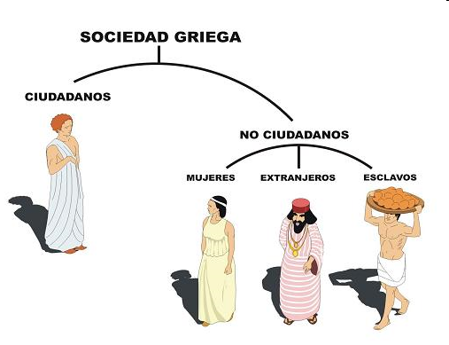
A sociedade ateniense
Dende as reformas de Solón, camiñouse cara á igualdade xurídica e política de todos os cidadáns: homes adultos nacidos de pai ateniense (ata Pericles; vid. infra)
Os non cidadáns: mulleres, menores, escravos e estranxeiros

Slide 6
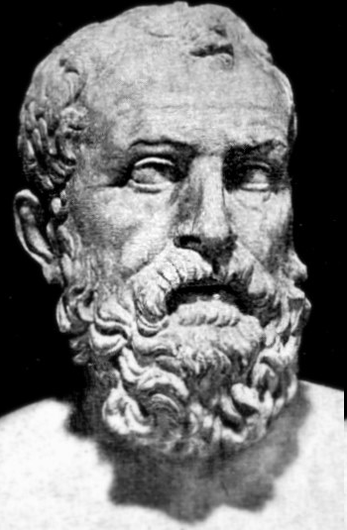
A pesar das diferenzas de riqueza e estatus (definidas polo sistema censitario instituído por Solón), todos os cidadáns disfrutaban de dereitos cívicos e políticos, pero non por igual...
Solón

Slide 7
Os dereitos dos cidadáns
Á propiedade do solo: adquirir, posuír, enallear a terra da Ática.
Á participación na vida política e cidadá: dende Clístenes (508-501 a.C.) todo cidadán tiña dereito, cando menos, a participar con voz e voto na Eklesía.
Á participación dos beneficios económicos da polis: tributos dos aliados, multas, explotación de minas...
Recibían salario pola función pública e gratificacións por asistir a espectáculos públicos.

Slide 8
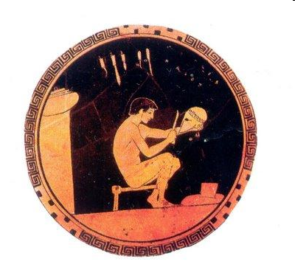
Os metecos. Dereitos e deberes
Homes libres gregos ou bárbaros domiciliados na Ática, sen cidadanía por seren estranxeiros.
Debían inscribirse nun demos ático, a risco de perderen a liberdade.
Podían dispoñer dunha porción de terra na cidade, pero non de terra de cultivo. De aí que se dedicasen preferentemente a actividades económicas de tipo artesanal, comercial, bancario.
Foron un importante puntal para o desenvolvemento democrático.

Slide 9
Condicións económicas e xurídicas
Contribuían igual que os cidadáns cos seus tributos ordinarios (liturxias*, taxas, impostos de guerra e comercio...), e máis:
  Metoikon e Xenika: impostos especiais sobre os estranxeiros.
Representación por parte dun prostatés perante a xustiza.
Carecían de nome demótico.
A cidadanía só se conseguía mediante concesión especial da eklesía.
Podían ter escravos.
* Financiación de servizos públicos: mantemento de ximnasios, construción de barcos...

Slide 10
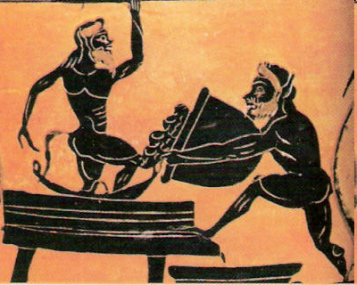
Os escravos
Eran xeralmente bárbaros, algúns gregos, pero nunca atenienses.
Eran propiedade dos seus amos, sen calquera estatuto xurídico.
Non tiñan dereito a acudir aos tribunais, pero si de actuar como testemuñas ou acusadores cando se lles permitía.

Slide 11
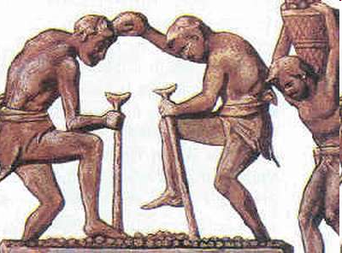
Non podía ser maltratados impunemente e eran defendidos polo Estado do seu propio amo.
Podían ser públicos (do estado ou do templo), ou privados (domésticos).
Non participaban na guerra, agás excepcionalmente na mariña.

Slide 12
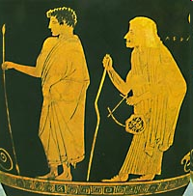
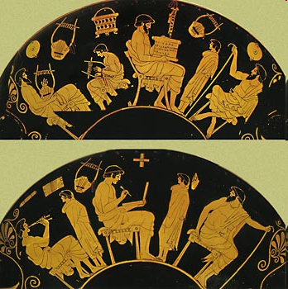
A parte do penoso traballo nas minas, non había labores especificamente escravos que non fixesen outros homes libres.
Cobraban polo seu traballo, o que se consideraba igualmente degradante, como as mesmas “profesións liberais” ás que adoitaban dedicarse (médico, artista, rétor, mestre, “pedagogo”*).
Podían recuperar a liberdade por manumisión testamentaria ou comprándoa. Daquela, pasaban a ser metecos dependentes dun Prostatés.
* Escravo que conducía ao neno á escola
Mestres e pedagogos

Slide 13
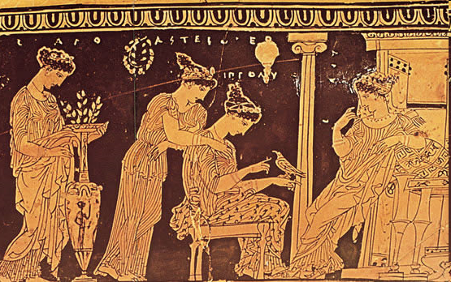
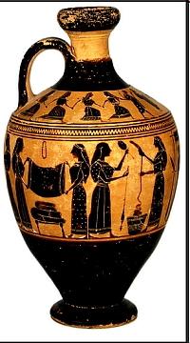
A muller
Transmitía a herdanza ou o dote aos fillos, aínda que non podía ser propietaria, de igual maneira que transmitía o dereito de cidadanía sen poder exercelo.
A carencia de personalidade xurídica recoñecida, facíaa depender sempre dun home, esposo ou familiar, que velase por ela ou xestionase os seus bens (epiclera: muller herdeira da facenda familiar por falta de herdeiro masculino directo).

Slide 14

Economía
Oikonomia: administración do oikos “casa”
Non era un campo de saber nin de actuación autónomo.
Ausencia dunha “política económica”.

Slide 15
Prestixio social ligado á posesión de bens raíces.
Prexuízos tradicionais sobre o traballo manual e mercantil.
A techné (mal traducido por “técnica”), non é o simple traballo do artesán, que actúa por mímesis (copia, repetición), senón o que se fai con habilidade tras un proceso de reflexión (produto dun saber, posto ao servizo da ética e da política)

Slide 16
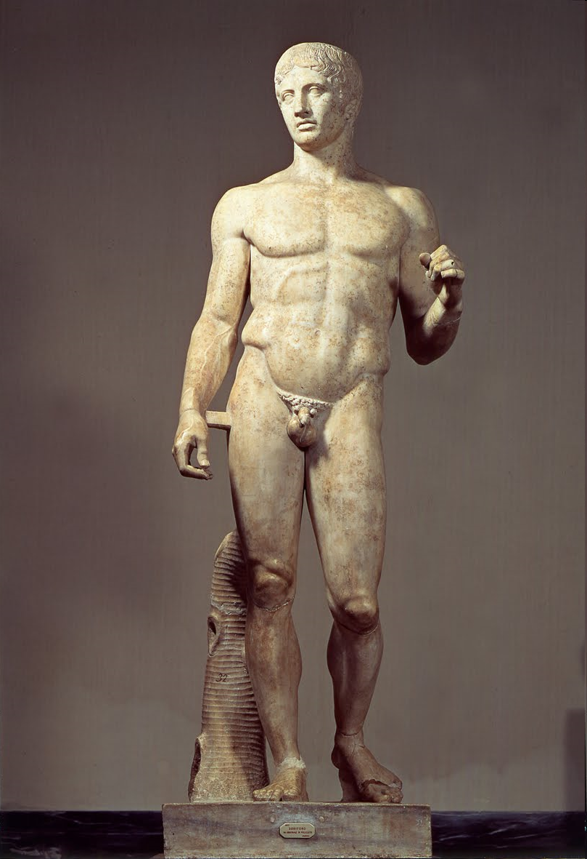
Plutarco: Vidas Paralelas (Pericles II.1)
«Non hai ningún mozo de boa familia que, tendo visto ao Zeus de Pisa [a estatua criselefantina de Fidias, en Olimpia], ou a Hera de Argos, desexase converterse nun Fidias ou un Policleto, nin converterse nun Anacreonte, un Filemón ou un Arquíloco por ter oído os versos destes poetas. Pois non é preciso que, porque a obra deleite como agradable, sexa digno de estimación o artífice»

Slide 17
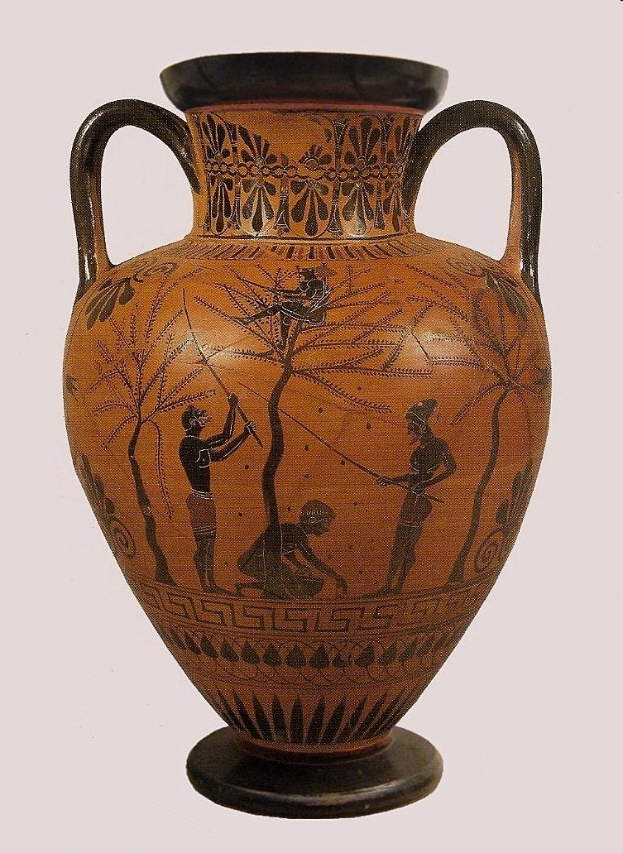
Agricultura e gandería
A agricultura era a actividade de subsistencia básica e máis valorada.
Na Ática predominaban os campesiños autónomos (georgoi autorgoi), con propiedades de tipo familiar (entre 2-5 Ha.)
Os traballadores asalariados e escravos só traballaban para templos ou grandes propiedades.
Producíanse especialmente cereais, viño, aceite e figos.
As técnicas agrícolas eran moi rudimentarias.
A gandería é pouco coñecida (de vacas, cabras e ovellas)

Slide 18
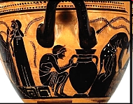
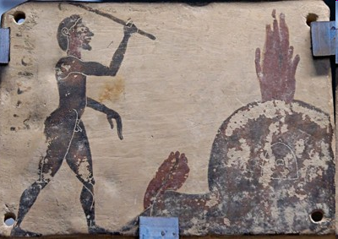
Artesanía
Os artesáns (banausos) eran xentes dos estratos máis baixos, a maioría metecos.
Os especializados eran os demiurgos.
Talleres familiares.
Fábricas con produción en serie e traballo servil.
En Atenas, os oleiros concentrábanse no barrio do Cerámico.
Tamén había curtidores, zapateiros, cesteiros e ferreiros.
Forno de oleiro en “figuras negras”

Slide 19
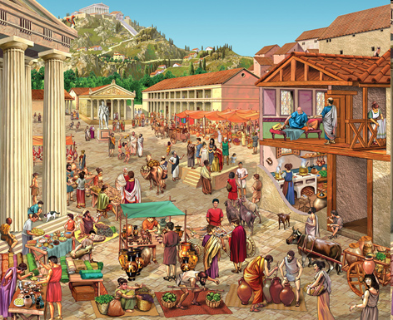
O comercio

Slide 20
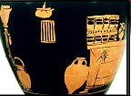
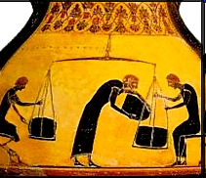
O comercio interior
Desenvolvíase na ágora e mediante troco.
Estes comerciantes (pequenos produtores, agrícolas e artesanais) tiñan mala reputación.
Os cambistas: canxeaban moeda e facían pequenos préstamos (os verdadeiros bancos eran daquela os templos, en tanto que lugares de depósito de tesouros).

Slide 21
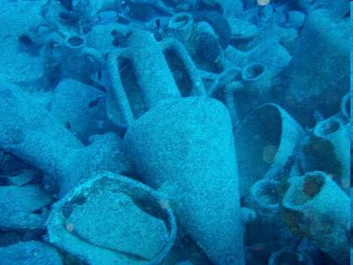
Comercio exterior
Atenas importaba trigo (de Sicilia, Ponto, Chipre), metais e madeiras para a construción naval.
Exportaba a cerámica ática e outros artigos de luxo, ademais de aceite e viño de calidade.
Estes comerciantes (emporoi) soían ser metecos, que podían asociarse para facerse cun barco e compartiren riscos.

Slide 22
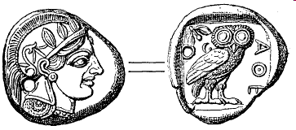
A moeda
En 448/7 Atenas impuxo aos seus aliados o seu propio sistema de medidas, pesos e moeda.
A moeda máis común era a tetradracma de prata (4 dracmas), que se impuxo en todo o mundo grego.

Slide 23
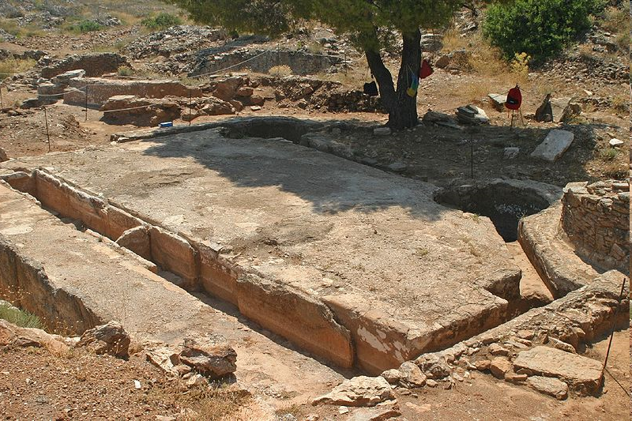
A explotación das minas
As minas eran propiedade da polis, aínda que podían dar a súa explotación en arrendo.
Escaváronse as minas de prata de Laurio: estreitas galerías apuntaladas con vigas de madeira.
O mineral lavábase e fundíase in situ, dende onde se enviaba ás cecas e talleres ourives.
Man de obra escrava, sen posibilidades de manumisión. Moitos fuxiron durante a Guerra do Peloponeso.
Zona de lavado do mineral

Slide 24
A política fiscal de Atenas
Os ingresos principais procedían de:
  Os tributos ás cidades aliadas ou foros
  Os impostos directos aos cidadáns considerábanse indignos.
  Os ricos, metecos ou cidadáns, debían contribuír con liturgias e coregías*
Impostos directos aos metecos: metoikon (capitación, pero módica, diferente para homes e mulleres).
Impostos indirectos, sen discriminación, sobre os produtos vendidos na ágora, sobre ventas de bens, arrendos...
Todas as mercadorías que chegaban ao Pireo pagaban unha taxa.
  * gastos dos coros do teatro

Slide 25
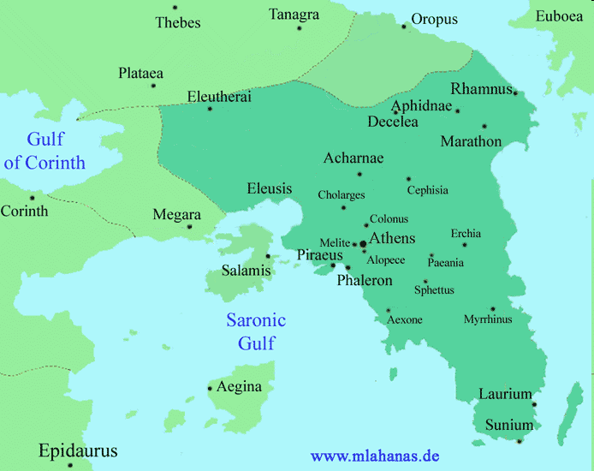
Política interior

Slide 26
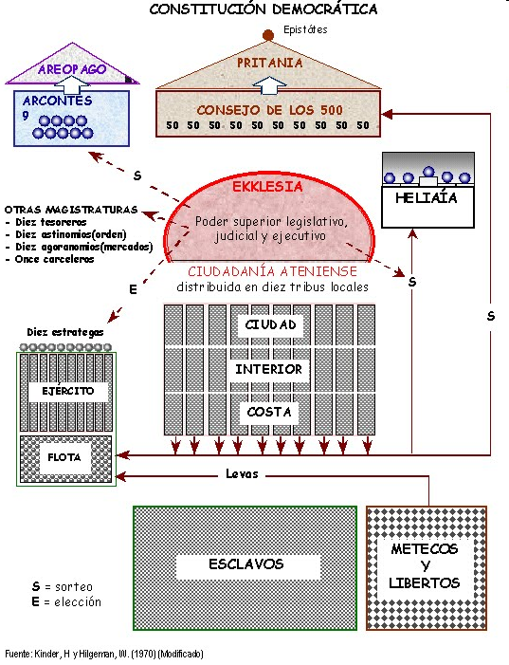
A Constitución ateniense

Slide 27
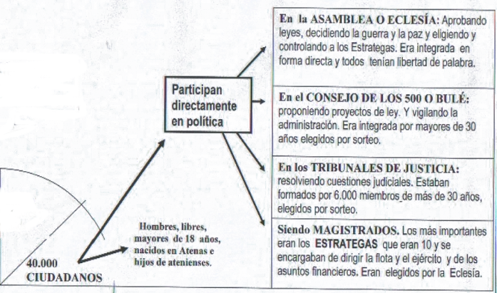
Funcionamento da democracia radical

Slide 28
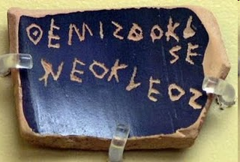
O ostracismo
(487-415 a.C.)
Sanción preventiva: evitar que os sospeitosos de actuar contra a democracia puidesen facelo.
Todos os anos, en inverno, preguntábase na asemblea se se quería someter a alguén a este proceso.
Cada cidadán entregaba un anaco cerámico co nome do candidato ao desterro.
Facían falta 6000 votos para tomar unha decisión: desterrábase ao máis votado.
Nome de Temístocles escrito en bustrofedon (no sentido do arado dos bois) máis patronímico: Néocles. Foi condenado ao ostracismo en 470 pola súa arrogancia e suposta corrupción.

Slide 29
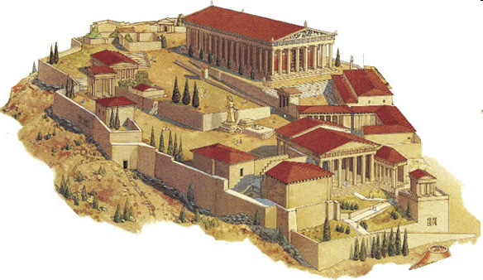
A democracia radical
Esta situación xorde do enfrontamento entre dúas faccións políticas: aristocrática e democrática, da que esta última sae vencedora.

Slide 30
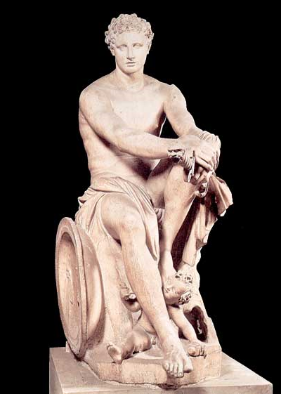
Os novos líderes:
Efialtes e Pericles
Efialtes:
  Arremete contra o Areópago, institución aristocrática que conservaba moitos dos vellos privilexios.
  Conserva só atribucións xudiciais (penas capitais e delitos relixiosos)
  O resto das súas funcións transfírense á Bulé e ao tribunal da Heliea.
Efialtes

Slide 31
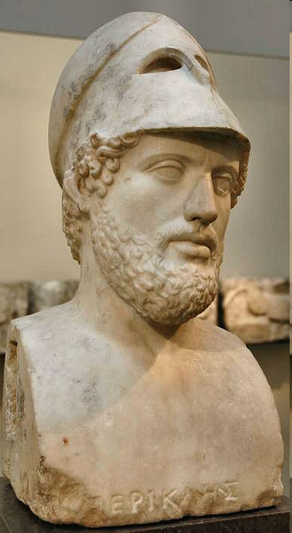
Pericles (Alcmeónida por vía materna, sobriño-neto de Clístenes)
Foi nomeado estratego autokrator (comandante en xefe das tropas), cargo que detentou durante 14 anos por reelección continuada entre 443-29 a.C.
Foi seguidor da liña política de Clístenes, Temístocles e Efialtes, todos favorables á democracia directa.

Slide 32
Innovacións políticas
Os Zeugitai (3ª clase censitaria), puideron acceder ao arcontado. Os Thetes quedaron excluídos.
Introduce a Mistoforía, a retribución das funcións públicas: dous óbolos aos dikastai (membros da Heliea) e máis tarde aos buletai (membros da Bulé).
A asistencia á Eklesía non foi retribuída.
Salarios tamén para auxiliares da administración, hoplitas e mariños.

Slide 33
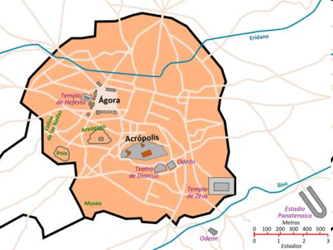
Decretos de Pericles
Esixencia de que os cidadáns fosen fillos de pais e nais atenienses.
Dokimasía : control dos funcionarios públicos, comprobación de que membros da Bulé e da Heliea estaban capacitados para o cargo.
Grafé pará nomon : dereito cidadán á censura contra quen propuxera unha medida ilegal, ou que a aceptara e sometese a votación (o mesmo Epistates)

Slide 34
Tucídides: A guerra do Peloponeso
A Democracia segundo Pericles:
“O noso goberno chámase Democracia porque a administración da República non está en mans duns poucos, senón de moitos. Na vida privada a lei non fai diferenza ningunha entre os cidadáns. Na vida pública a consideración non se gaña polo nacemento ou a fortuna senón, unicamente, polo mérito; e non son as diferenzas sociais, senón a competencia e o talento os que abren a vida dos honores (...) en fin, ningún molesta pola pobreza ou a escuridade da súa condición, se realiza servizos para a cidade (...)
En Atenas, todos entenden e se preocupan da política, e o que se mantén apartado dos asuntos públicos é considerado un ser inútil. Reunidos en Asemblea, os cidadáns saben xulgar sanamente cales son as mellores solucións, porque non cren que a palabra dane a acción e desexan, pola contra, que a luz xurda da discusión.”

